Slide 1

Web技术 课程作业展示
在线音乐分享平台
1951705高曾谊
1951566贾仁军
Notes:
背景：小众化的音乐分享平台

Slide 2
目录
项目背景
分工
整体介绍
环境
后端|数据库设计|数据存储及维护|模糊查询
前端|框架设计|播放逻辑、样式
成果展示

Slide 3
项目背景
当前各大音乐平台如QQ音乐、网易云音乐、虾米音乐等获得的版权不一致
我们希望做成一个小众的在线解析网站
以整合各大音乐平台，给用户提供方便
(其实就是想个法子来练练手，检验自己一学期所学

Slide 4


分工
高曾谊
贾仁军
前端框架设计
前端样式修改
播放逻辑实现
上传下载
交互逻辑
后端数据结构、数据库设计
模糊查询、数据库增删改查
前后端通讯、前端数据展示

Slide 5
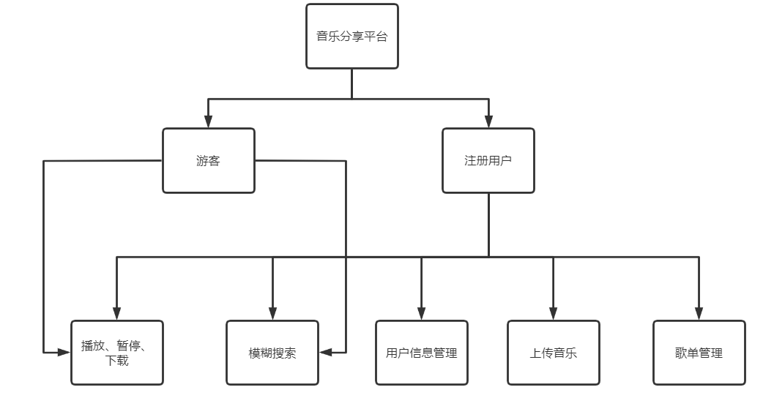
整体介绍
已实现功能
注册、登录
下载、上传
播放、暂停
创建/销毁歌单
向歌单加入/删除歌曲
个人页面修改信息、上传头像
使用技术
客户端: HTML, CSS, JavaScript
服务端: Python, Flask
数据库: MySQL
游客：仅允许播放、下载
注册用户：允许上传歌曲、管理歌单、个人信息
Notes:
功能：

Slide 6
环境
后端
Python 3.7.0
Werkzeug 1.0.1
Flask 1.1.2
Flask_login 0.5.0
Mysql 8.0.24
Pymysql 1.0.2
Peewee 3.14.4
Mutagen 1.45.1
前端
BootStrap 3.4.1
Bootbox 5.5.2
Aplayer.js 1.10.1
Jquery 3.5.1

Slide 7
后端 数据库设计 共三张表
User
Music
SongSheet

Slide 8
User | 存放用户信息
Music | 存放音乐信息
SongSheet | 存放用户歌单信息
后端|数据库设计
具体实现
User
id | username | email | about_me | last_seen | password_hash
主键 | 用户名 | 邮箱 | 个性签名 | 上次登陆时间 | 密码散列值
Music
id | music_name | siner_name | music_type | album_name
主键 | 歌名 | 歌手名 | 歌曲后缀名 | 专辑名
SongSheet
id | userid | sheet_name | musiclist
主键 | 该歌单所属用户id | 歌单名 | 歌单中包含的歌曲列表

Slide 9
后端|数据存储与维护
所有歌曲文件存放在固定的文件夹中，mutagen解析mp3文件
获得歌曲名、歌手名、专辑名、专辑封面
Notes:
提取歌手名、歌曲名、专辑名、专辑封面

Slide 10
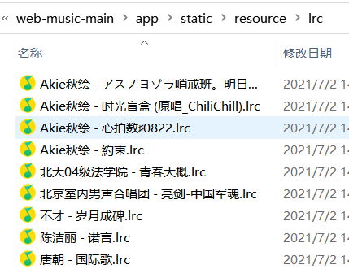
后端|数据存储与维护
数据库中只存储用户、歌曲、歌单的基本信息
依据 歌手名 – 歌曲名.后缀名 的格式存储在特定文件夹
Notes:
提取歌手名、歌曲名、专辑名、专辑封面

Slide 11
后端|数据存储与维护
数据库中不存放用户密码，而是存放用户密码散列值
通过werkzeug.security包中generate_password_hash, check_password_hash两函数实现密码转换及校对，提高安全性，保护用户隐私
Notes:
提取歌手名、歌曲名、专辑名、专辑封面

Slide 12

后端|数据存储与维护
通过python爬虫技术访问网站https://gravatar.zeruns.tech/avatar?d=identicon
随机获取分形图作为用户初始头像，存放在特定文件夹中

Slide 13
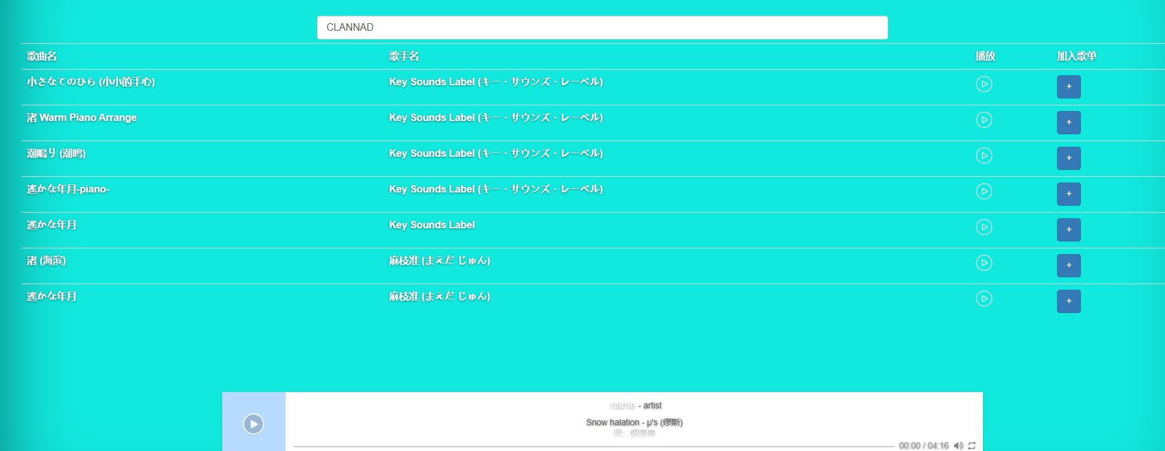
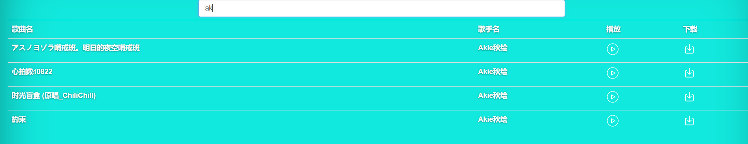
后端|模糊查询
正则匹配
使用python re库
将输入的字符串转换成如下格式：
E.G. abc -> a.*?b.*?c
将数据库中Music这张表里的歌手名、歌曲名、专辑名全部提取
查找上述列表中是否存在与对应正则表达式匹配的串

Slide 14
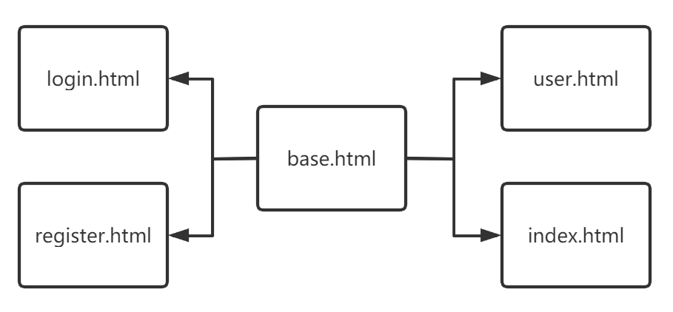
前端|框架设计
Notes:
设计了base.html 并以此为模板拓展其他html 保持风格统一

Slide 15
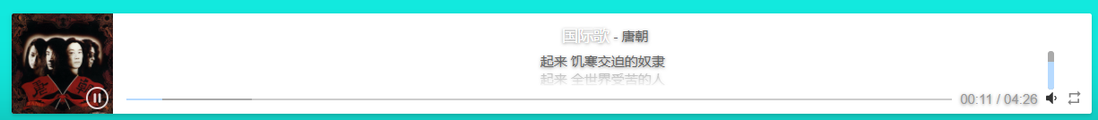


前端|播放逻辑、样式
使用Aplayer.js 替换原生的audio组件，拥有更丰富的表现力和更多的交互组件，同时兼容原生audio的大部分接口

Slide 16
前端|播放逻辑、样式
使用Bootstrap栅格化构造前端页面,使用模板继承的方式尽可能保证页面布局风格稳定
将列表中的播放键与Aplayer的播放键关联，优化使用体验
前端表单传输数据时使用wtforms进行格式检查

Slide 17
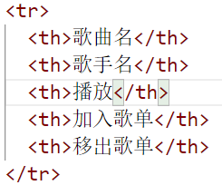
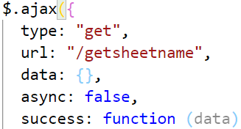
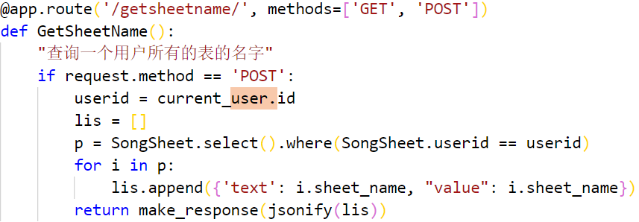
交互|前后端分离
使用 html 设计简洁且可扩展的前端页面
当html渲染时，利用JQuery向后端呼起请求
后端收到请求后，将JSON数据传输给前端
前端根据后端传来的数据数量，使用 Flask 框架动态扩展表格长度并显示

Slide 18
成果展示
结果展示.mp4
Notes:
1’30’’

